Slide 1
PROGRAMME EDUCATIF FEDERAL
FICHE
« ACTION »

Slide 2
Nom du club
21,22,28 et 29 décembre 2020
Date
Nb participants
30
FC ESSARTS BOULOGNE LA MERLATIERE
U8 à U11
Catégories
District
Nom de l’action
VENDEE
Sensibilisation à l’environnement marin avec le Vendée Globe comme support
Thématique
ENVIRONNEMENT
Résumé de l’action
Pendant nos stages de Noël 2020, les éducateurs du FCEBM ont choisi de sensibiliser leurs jeunes adhérents au thème de l’environnement en s’appuyant sur le Vendée Globe. Ces stages se sont déroulés dans les salles municipale et intercommunale de la commune des Essarts-en-Bocage les 21,22,28 et 29 décembre 2020 de 9h à 12h.
Ainsi les U8 à U11 se sont affrontés sur différentes épreuves sportives et intellectuelles leur permettant de rapporter les points nécessaires à l’avancée de leur bateau sur le parcours du Vendée Globe (format « Jeu de l’oie »).
Au cours de chaque épreuve, les notions de respect de l’environnement et de l’impact de notre comportement sur le réchauffement climatique ont été abordés.
Ce stage a également été l’occasion de découvrir une partie des activités sportives se pratiquant en salle (Futsal, Basket, Volley, Hand)

Slide 3
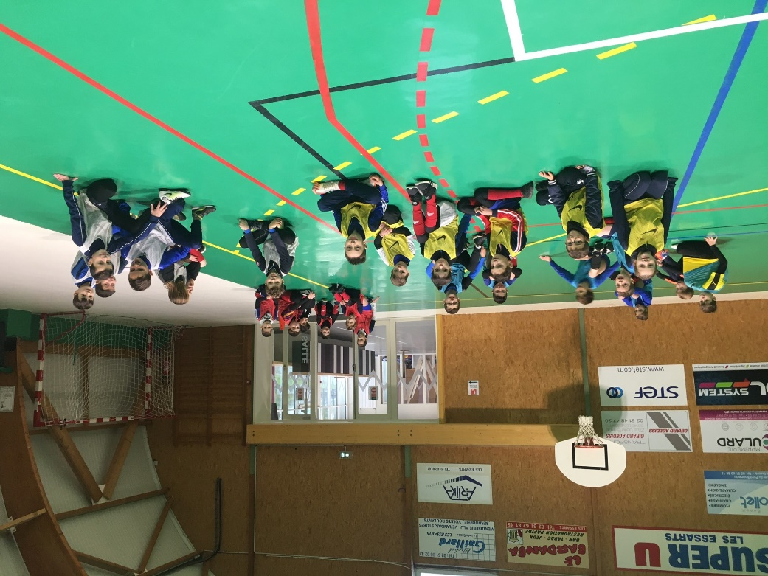
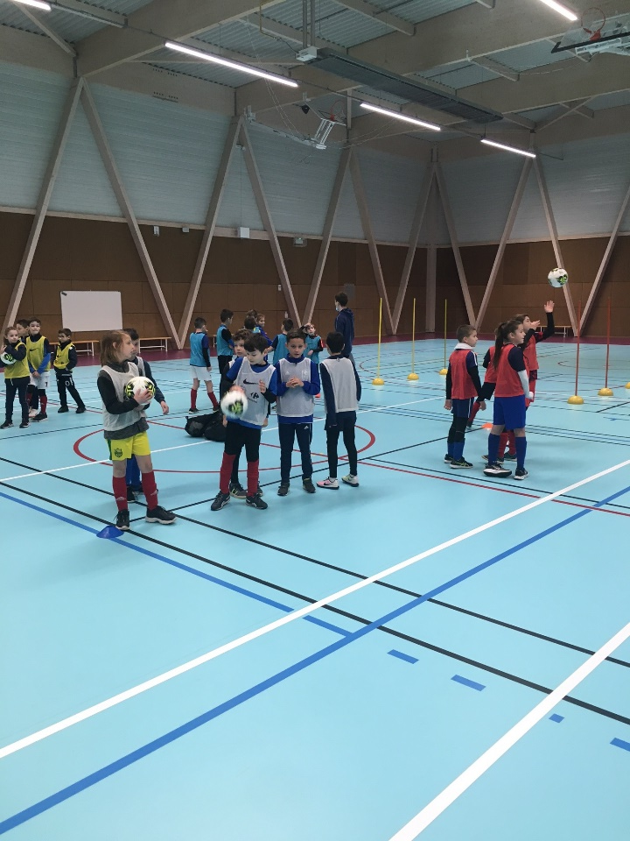
PHOTO DE L’ACTION

